Slide 1

СИНХРОННАЯ
И АСИНХРОННАЯ
ОБРАБОТКА
ИНФОРМАЦИИ

Slide 2
Повторим:
Критерии качества микросервисной архитектуры
Domain-driven design
Паттерн «Душитель»
Миграция баз данных

Slide 3
План лекции
Синхронная обработка информации: преимущества, проблемы и решения
Очереди, их типы; Backpressure
Асинхронная обработка информации
Отложенные операции
Заявка, жизненный цикл заявки
Проблемы при доставке сообщений
Некорректное выполнение операций

Slide 4
Синхронная обработка
Простота реализации
Безопасность: HTTPS, авторизация (basic http, oath2)
Согласование содержимого (Content Negotiation)
Сжатие: compress, gzip
Балансировка
Предсказуемая скорость ответа
Прозрачность выполнения запроса

Slide 5
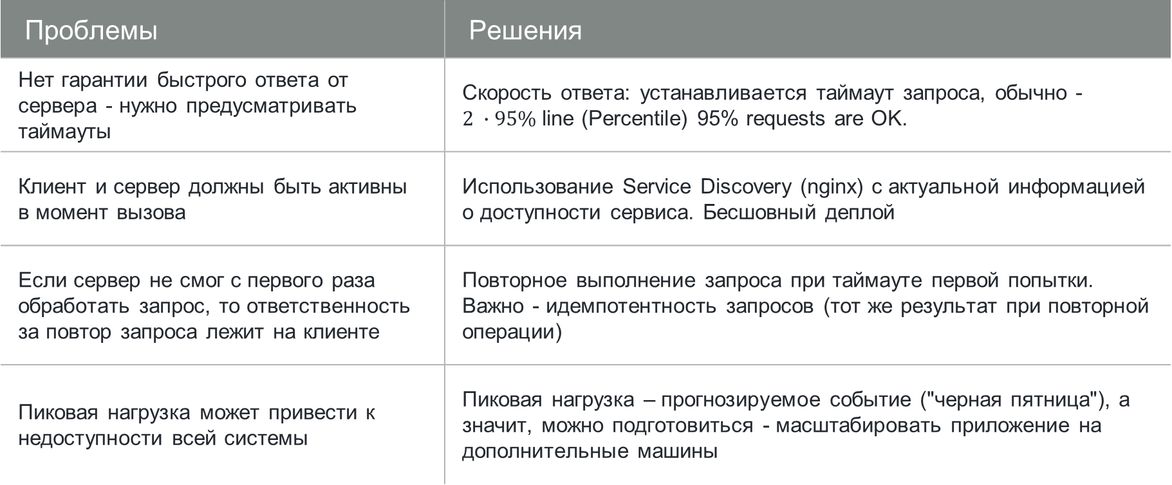
Синхронная обработка
Проблемы | Решения
Нет гарантии быстрого ответа от сервера - нужно предусматривать таймауты | Скорость ответа: устанавливается таймаут запроса, обычно - $2 ∙95\%$line (Percentile) 95% requests are OK.
Клиент и сервер должны быть активны в момент вызова | Использование Service Discovery (nginx) с актуальной информацией о доступности сервиса. Бесшовный деплой
Если сервер не смог с первого раза обработать запрос, то ответственность за повтор запроса лежит на клиенте | Повторное выполнение запроса при таймауте первой попытки. Важно - идемпотентность запросов (тот же результат при повторной операции)
Пиковая нагрузка может привести к недоступности всей системы | Пиковая нагрузка – прогнозируемое событие ("черная пятница"), а значит, можно подготовиться - масштабировать приложение на дополнительные машины

Slide 6
Очереди – механизм транспорта
Запрос и ответ разнесены по времени
Порядок обработки принципиален
FIFO

Slide 7
Типы очередей

Slide 8
Backpressure
Это механизм, защищающий от перегрузки Consumer’а, т.е. получатель управляет входным потоком. Consumer – кассир (свободная касса).
Стратегии работы:
Buffer: данные временно сохраняются в очереди, пока Consumer не будет готов их обработать;
Drop: данные, которые Consumer не может сейчас обработать, отбрасываются;
Control: если Consumer не справляется со входным потоком, то на очередь отправляется команда на остановку публикации новых данных.

Slide 9
Проблемы при работе с очередями

Slide 10
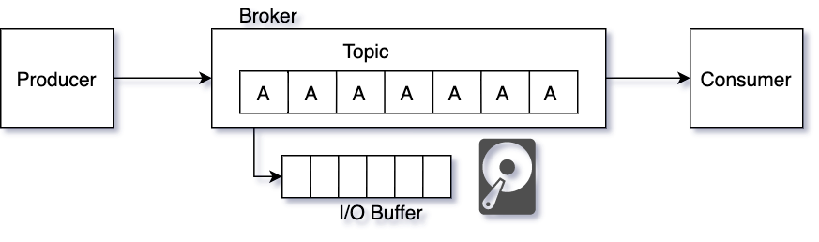
Проблемы при работе с очередями
Сообщение потерялось (мы можем не знать, что потеряли сообщение)
Сообщение продублировалось
Find forget policy UDP
<< Acknowledgement
Key-value storage
an impotent
Find for get
Replication factor – 2 or 3
Instance = 5 or 7 (разворачивают очереди)
Протокол TCP
Протокол UDP – не имеет подтверждение доставки
CD
Type
HD

Slide 11
Некорректное выполнение операций
Деградация функциональности (скрыть данные, которые не получили. Например информация о погоде на браузере)
Повторная попытка
Отмена всей операции (складируем, чтобы потом обработать. Повторите повторно)
Распределенная транзакция (обычно outsource product)

Slide 12
Проблемы при асинхронной обработке
Клиент и сервер должны гарантировать доставку и успешную обработку сообщений
Запрос=заявка и должен иметь персистентное состояние, чтобы система всегда была в определенном предсказуемом положении
Система непрозрачна с точки зрения бизнес-процессов

Slide 13
Асинхронная обработка
Сервер может быть недоступен в момент запроса
Система легко масштабируется: для увеличения пропускной способности добавляем новых обработчиков, брокер сам начнет присылать им задания
Система не сломается при росте нагрузки, т.к. есть backpressure

Slide 14
ОТЛОЖЕННЫЕ ОПЕРАЦИИ
Данные собираются сейчас, обработка – когда удобно.
Отложенная обработка: агрегация данных и отправка их в сервис статистики раз в час
Фоновый процесс: отправка письма о регистрации пользователя в фоновом потоке

Slide 15
Заявка
Это единица работы, передаваемой для выполнения внешней системе.
Уникальный ID на отправителе и получателе, чтобы опознать заявку
Начальное и конечные состояния
Множество параметров заявки: запросы и обработка

Slide 16
Выводы
Простая, но потребуется прорабатывать лучше
архитектуру, чтобы учесть все
некорректные ситуации
Синхронная обработка простая и решает большинство проблем
Проектируются отдельно, переход от синхронного взаимодействия к асинхронному сложен.
Если вам кажется, что асинхронно у вас все будет работать проще и надежнее, то:
1/ приложение должно выдерживать большую нагрузки;
2/ учитывать, что любая часть системы может перестать работать, и обработку таких ситуаций нужно предусматривать при проектировании системы

